Slide 1
PROJET PÉDAGOGIQUE · ÉCOLE D'INGÉNIEUR
🎓 Architecture Logicielle
Loxia
⚙️ Java 21 · Spring Boot · React
🐳 Docker Compose · Microservices
👥 6 étudiants ingénieurs
Plateforme de location immobilière en architecture microservices
2025 – 2026

Slide 2
Plan de la présentation
01
Contexte & objectifs
02
Périmètre fonctionnel
03
Architecture globale
04
Stack technique
05
Sécurité & authentification
06
Communication inter-services
07
Infrastructure Docker
08
Décisions architecturales
09
Démonstration
10
Bilan & enseignements

Slide 3
L'équipe
6 étudiants ingénieurs
UD
Ugo Durand
JO
Jonas Obrun
NR
Nicolas Ramirez
Back-end & DevOps
Back-end (catalog, rental)
Back-end (auth, gateway)
CG
Cyril Grosjean
IK
Ibrahim Khan
TEM
Tarek El Missiry
Back-end & intégration
Front-end React
Front-end & notifications

Slide 4
Contexte & objectifs pédagogiques
Le projet
🎯 Bounded contexts DDD
Loxia est une plateforme web de location de logements
4 microservices métier avec responsabilités cloisonnées
développée dans le cadre d'un cours d'architecture
logicielle. Elle met en relation locataires et propriétaires
🔐 Auth centralisée JWT
via une interface moderne et une API distribuée.
Signée par auth-service, validée uniquement à la gateway
Périmètre : fonctionnel complet, hors paiement / chat /
🔗 Communication REST
upload réel / cartographie.
Spring RestClient, timeouts, fail-safe & degradation
🗄️ Isolation des données
1 base PostgreSQL par service, aucune jointure cross-svc
🐳 Conteneurisation
Docker Compose, multi-stage builds, healthchecks
⚛️ Front découplé
React + TypeScript + TanStack Query + Zustand

Slide 5
Périmètre fonctionnel
Ce que l'application fait réellement
🔍 Recherche & filtres
🏠 Détail d'une annonce
Filtres ville, type de bien, budget min/max
Photos, surface, pièces, prix, description, propriétaire
📝 Dépôt de candidature
📊 Dashboard locataire
Revenus, situation pro, message personnalisé
Suivi des candidatures : En attente / Validé / Refusé
✏️ Création d'annonce
🔒 Règle de verrouillage
Formulaire complet côté propriétaire
Annonce non modifiable si candidature PENDING/ACCEPTED
📥 Dashboard propriétaire
🔔 Notifications in-app
Réception et traitement des candidatures (accept/reject)
Cloche, compteur non lus, marquage lu
👤 Compte unifié
🔑 Auth complète
Même compte → toggle Locataire / Propriétaire
Inscription, connexion, refresh JWT, déconnexion, profil

Slide 6
Architecture globale
4 microservices + Gateway + Frontend React
Frontend
React · Vite · TypeScript
HTTPS/REST
API Gateway :8080
Spring Cloud Gateway · JWT Validation · CORS · Routing
auth-service :8081
catalog-service :8082
rental-service :8083
notification- service :8084
Identité JWT · Profil
Annonces CRUD · Recherche
Candidatures Lock rule
Notifications In-app
◄──────────────────────► REST sync (lock check / owner enrichment / notifications)
🗄 auth_db
🗄 catalog_db
🗄 rental_db
🗄 notification_db
PostgreSQL 16 — conteneur unique loxia-db (4 bases isolées)

Slide 7
Les 4 microservices
Bounded contexts, endpoints, entités
auth-service :8081
catalog-service :8082
rental-service :8083
notification-service :8084
Identité & authentification
Annonces immobilières
Candidatures & cycle de location
Notifications in-app
Entités : User, RefreshToken
Entités : Listing
Entités : Application
Entités : Notification
Endpoints exposés
Endpoints exposés
Endpoints exposés
Endpoints exposés
POST /api/auth/register
GET /api/listings
POST /api/applications
GET /api/notifications/mine
POST /api/auth/login
GET /api/listings/{id}
GET /api/applications/mine
GET /api/notifications/unread-count
POST /api/auth/refresh
GET /api/listings/mine
GET /api/applications/received
POST /api/notifications/{id}/read
GET /api/auth/me
POST /api/listings
POST /api/applications/{id}/accept
POST /api/notifications/read-all
PUT /api/auth/me
PUT /api/listings/{id}
POST /api/applications/{id}/reject
DELETE /api/listings/{id}

Slide 8
Stack technique — Backend
Java 21 · Spring Boot 3.3
☕ Java 21 LTS
🌿 Spring Boot 3.3.x
Version LTS courante avec Virtual Threads (Project Loom)
Framework de référence, Spring MVC, Security 6, Data JPA
⚙️ Maven + Parent POM
🔐 JWT HS256 (jjwt)
Multi-module build, versioning centralisé des dépendances
Access token 15 min · Refresh token 7 jours (hashé BCrypt)
🗄️ Spring Data JPA + Flyway
🔗 Spring RestClient
ORM Hibernate + migrations versionnées par service
HTTP client synchrone pour les appels inter-services (Spring 6.1+)
✅ Jakarta Bean Validation
📖 springdoc-openapi
Validation des DTO en entrée (@NotBlank, @Min, @Email…)
Swagger UI auto-généré par service (/swagger-ui.html)
🧪 JUnit 5 + Mockito
📌 Lombok
Tests unitaires sur la logique métier critique
@Slf4j, @Data, @Builder, @RequiredArgsConstructor

Slide 9
Stack technique — Frontend
React 18 · TypeScript · Tailwind CSS
⚛️ React 18
⚡ Vite
Composants fonctionnels, hooks, rendu concurrent
Build ultra-rapide, HMR instantané
🔷 TypeScript
🎨 Tailwind CSS
Typage strict, interfaces pour tous les DTO
Utility-first CSS, responsive design
🧩 shadcn/ui
🔄 TanStack Query v5
Composants UI accessibles et customisables
Fetching, cache, mutation — tout côté serveur
🐻 Zustand
📡 Axios
State global client : auth, rôle UI actif (locataire/propriétaire)
HTTP client avec intercepteur JWT et refresh automatique
📋 React Hook Form
🛣️ React Router v6
Formulaires performants + validation Zod
Routing SPA, routes protégées, redirect on auth

Slide 10
Sécurité & authentification JWT
Modèle gateway-centric
Algorithme
HS256, clé partagée via JWT_SECRET (env var)
Flux de validation
1. Client → POST /api/auth/login
Access token
Durée : 15 minutes · Claims : sub, email, fullName
↓
2. auth-service → génère access + refresh tokens
Refresh token
Durée : 7 jours · Stocké hashé SHA-256 en base
↓
3. Client stocke les tokens (localStorage)
Rotation
Chaque refresh révoque l'ancien token (one-time use)
↓
4. Requête authentifiée → Authorization: Bearer <token>
Validation
Uniquement à la gateway (GlobalFilter)
↓
5. Gateway → valide la signature HS256
↓
Propagation
X-User-Id, X-User-Email, X-User-FullName → services
6. Gateway → propage X-User-Id, X-User-Email, X-User-FullName
↓
Services down
Aucune re-validation → font confiance aux headers
7. Service downstream → utilise headers (pas de re-validation)
↓
Protection
/internal/** bloqué explicitement (403) par la gateway
8. Token expiré → Axios interceptor → POST /api/auth/refresh

Slide 11
Communication inter-services
REST synchrone · Spring RestClient · Timeouts
catalog-service
───────►
rental-service
catalog-service
───────►
auth-service
rental-service
───────►
notification-service
Endpoint :
GET /internal/applications/listing/{id}/locked
Endpoint :
GET /internal/users/{id}
Endpoint :
POST /internal/notifications
Déclencheur :
PUT ou DELETE /api/listings/{id}
Déclencheur :
GET /api/listings/{id}
Déclencheur :
accept ou reject candidature
Timeout :
3 secondes
Timeout :
3 secondes
Timeout :
3 secondes
Comportement :
Fail-safe : bloque si rental down (timeout 3s)
Comportement :
Graceful degradation : ownerName = null si auth down
Comportement :
Graceful degradation : notif perdue, transition réussit quand même
Objectif :
Règle de verrouillage — annonce non modifiable si candidature en cours
Objectif :
Enrichissement du nom du propriétaire dans le détail d'annonce
Objectif :
Informer le locataire de la décision du propriétaire
Optimisation batch
POST /internal/applications/locks (catalog → rental)
→ Vérification en une seule requête pour N annonces (liste). Réduit le nombre d'appels sur les pages listant plusieurs annonces.
Choix architectural : REST synchrone uniquement (pas de Kafka/RabbitMQ).
Trade-off délibéré : simplicité d'infrastructure pour un projet pédagogique. Les flows sont peu nombreux (3 flux) et la latence acceptable.

Slide 12
Règle métier : le verrouillage d'annonce
La règle star du projet
📋 Définition
Une annonce ayant au moins une candidature PENDING ou ACCEPTED ne peut être ni modifiée (PUT) ni supprimée (DELETE).
Flux — PUT /api/listings/{id} avec annonce verrouillée :
Client
PUT /api/listings/{id}
Gateway
Valide JWT · propage X-User-Id
catalog-service
Vérifie ownership (listing.ownerId == X-User-Id)
→ rental-service
GET /internal/applications/listing/{id}/locked
← rental-service
{ locked: true } (candidature PENDING détectée)
catalog-service
Rejette la modification → 409 Conflict
Client
Reçoit 409 · l'UI affiche un message explicite
⚠️ Fail-safe
Si rental-service ne répond pas (timeout 3s) → catalog bloque quand même la modification. Mieux vaut refuser une opération légitime que permettre une modification sur un état inconnu.

Slide 13
Infrastructure Docker Compose
8 conteneurs, 3 ports exposés, healthchecks
Conteneur
Image
Port hôte
Rôle
loxia-db
postgres:16
—
Base de données PostgreSQL (4 bases)
pgadmin
dpage/pgadmin4:8
8090
Interface admin BD (dev only)
auth-service
build local
—
Port interne 8081 uniquement
catalog-service
build local
—
Port interne 8082 uniquement
rental-service
build local
—
Port interne 8083 uniquement
notification-service
build local
—
Port interne 8084 uniquement
gateway
build local
8080
Seul point d'entrée HTTP public
frontend
build local (Nginx)
3000
Sert le build React statique
Ordre de démarrage garanti via depends_on: condition: service_healthy
loxia-db → {auth, catalog, rental, notification} → gateway → frontend
Multi-stage Dockerfiles — Stage 1 : Maven build (JDK 21) | Stage 2 : JRE Alpine, user non-root loxia

Slide 14
Décisions architecturales clés (ADRs)
10 décisions documentées
ADR-001
Java 21 + Spring Boot 3.3
ADR-002
4 microservices métier
Standard de facto en entreprise · LTS · Virtual Threads
Découpage DDD · autonomie par membre · périmètre maîtrisable
ADR-003
REST sync (pas de Kafka)
ADR-004
Compte unifié (pas de rôles)
Infrastructure simple · 3 flux seulement · couplage temporel accepté
Un user peut louer ET posséder · auth contextuelle (ownership)
ADR-005
JWT validé à la gateway
ADR-006
1 conteneur PostgreSQL, 4 DB
Pas de duplication de secret · isolation réseau Docker sécurise
Isolation logique sans complexité opérationnelle de 4 conteneurs
ADR-007
Spring Cloud Gateway
ADR-008
DNS Docker Compose (pas Eureka)
Écosystème Spring cohérent · filtre JWT en Java · pédagogique
Instances stables → service discovery inutile pour ce scope
ADR-009
Pas de Spring Cloud Config
ADR-010
Fail-safe sur la règle de lock
1 environnement → 3 couches application.yml + profil + .env
Bloquer si incertain → préférable à permettre un état corrompu

Slide 15
Dettes techniques & risques connus
Trade-offs documentés et assumés
🔄 Race condition — règle de lock
DETTE CONNUE
🍪 Refresh token en localStorage
DETTE CONNUE
Problème : Entre la vérification /locked et l'UPDATE, une candidature peut arriver.
Problème : Vulnérable au XSS (vol de token côté client).
Solution : Documentée. Solution : verrou applicatif ou Saga pattern.
Solution : En prod : cookie HttpOnly SameSite=Strict.
🔑 JWT HS256 avec secret partagé
DETTE CONNUE
🔍 Pas de tracing distribué
HORS SCOPE
Problème : Si le secret fuit, n'importe qui peut forger un token.
Problème : Difficile de déboguer les appels en cascade entre services.
Solution : En prod : RS256 + JWKS endpoint (clé asymétrique).
Solution : En prod : OpenTelemetry + Jaeger.
📦 Dérive DTO back/front
ACCEPTABLE
🔗 Monolithe distribué potentiel
MITIGÉ
Problème : Types partagés synchronisés manuellement dans frontend/src/types/.
Problème : Chaîner 3 appels inter-services sur un seul endpoint.
Solution : En prod : génération automatique depuis OpenAPI spec.
Solution : Max 2 appels par endpoint · endpoints batch pour les listes.

Slide 16
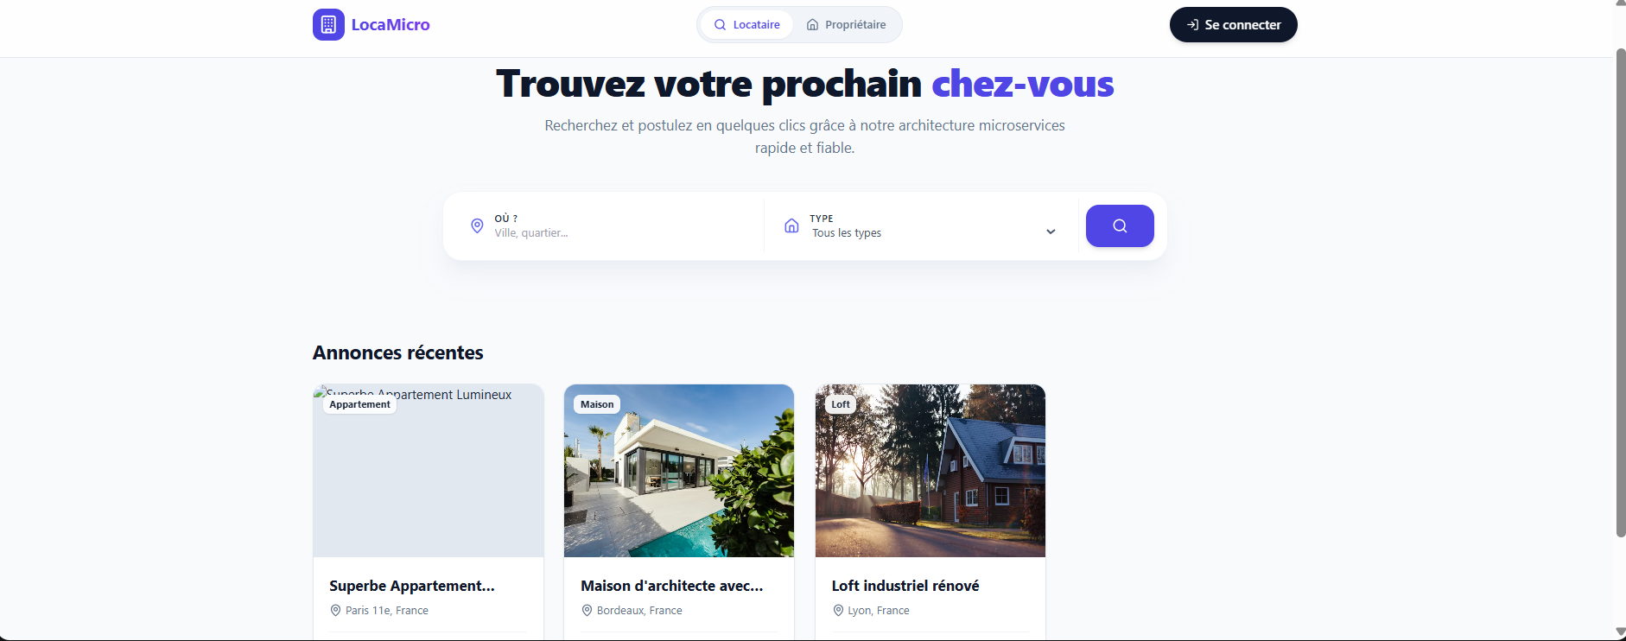
Démonstration
Accueil — Vue Locataire (recherche + filtres)

Slide 17
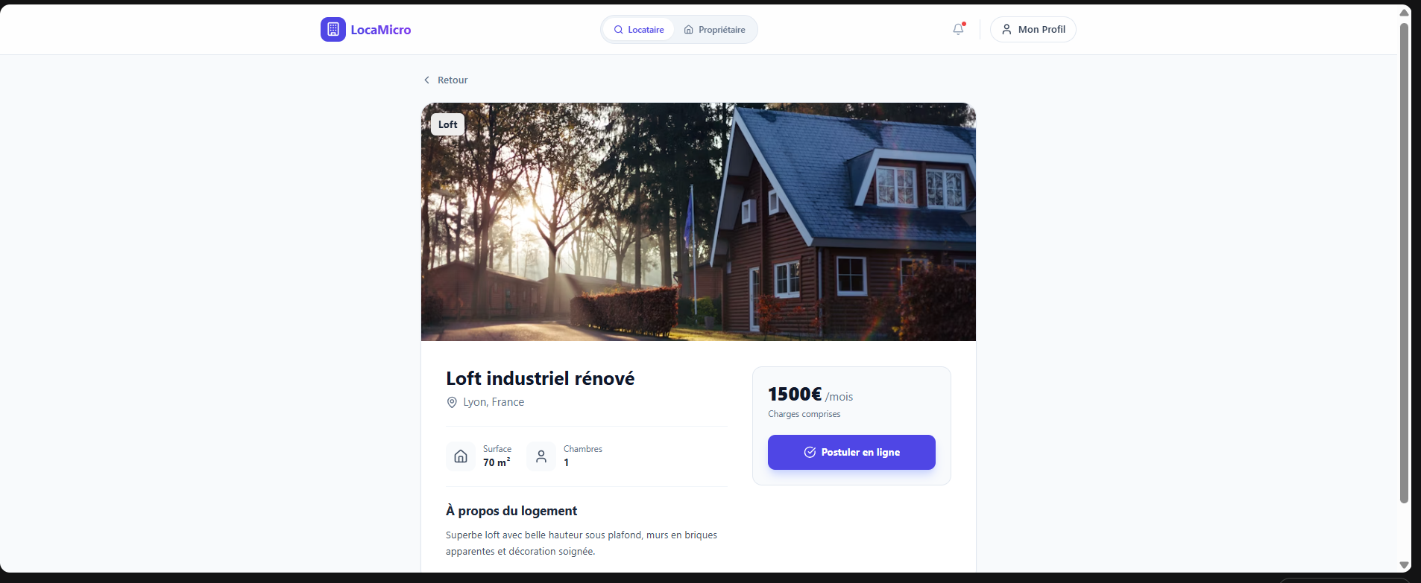
Démonstration
Détail d'une annonce (bouton Postuler)

Slide 18
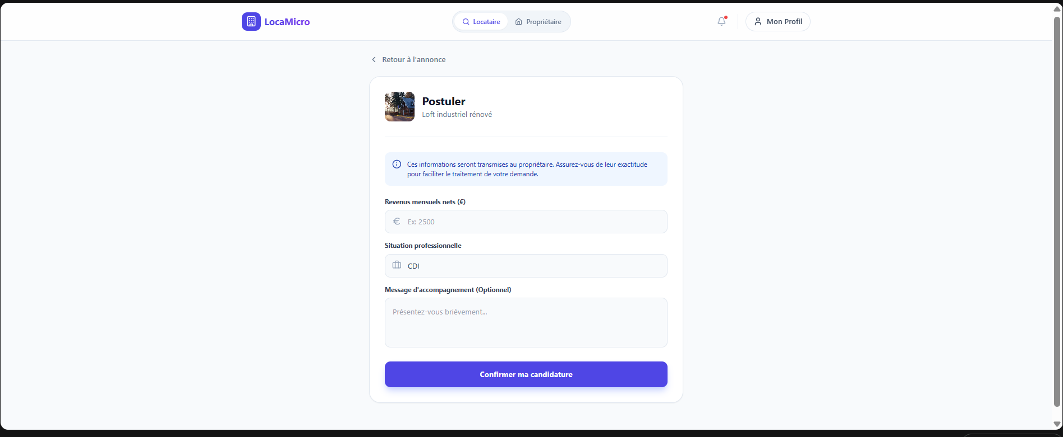
Démonstration
Formulaire de candidature

Slide 19
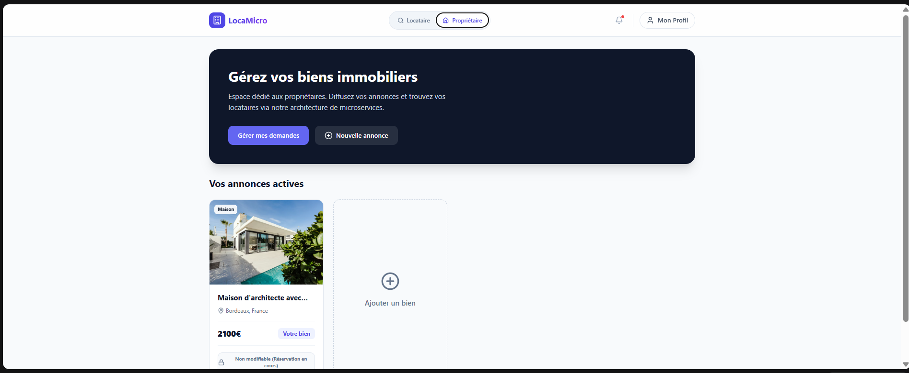
Démonstration
Dashboard Propriétaire — Demandes reçues

Slide 20
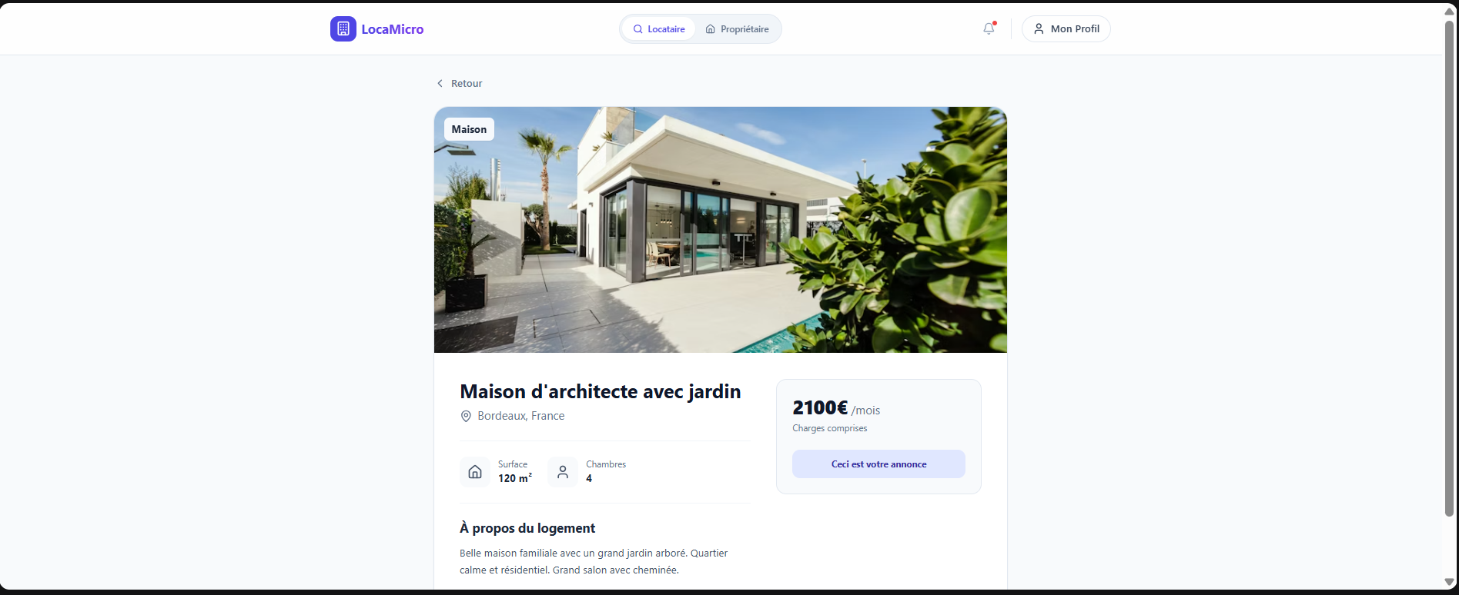
Démonstration
Création d'une annonce

Slide 21
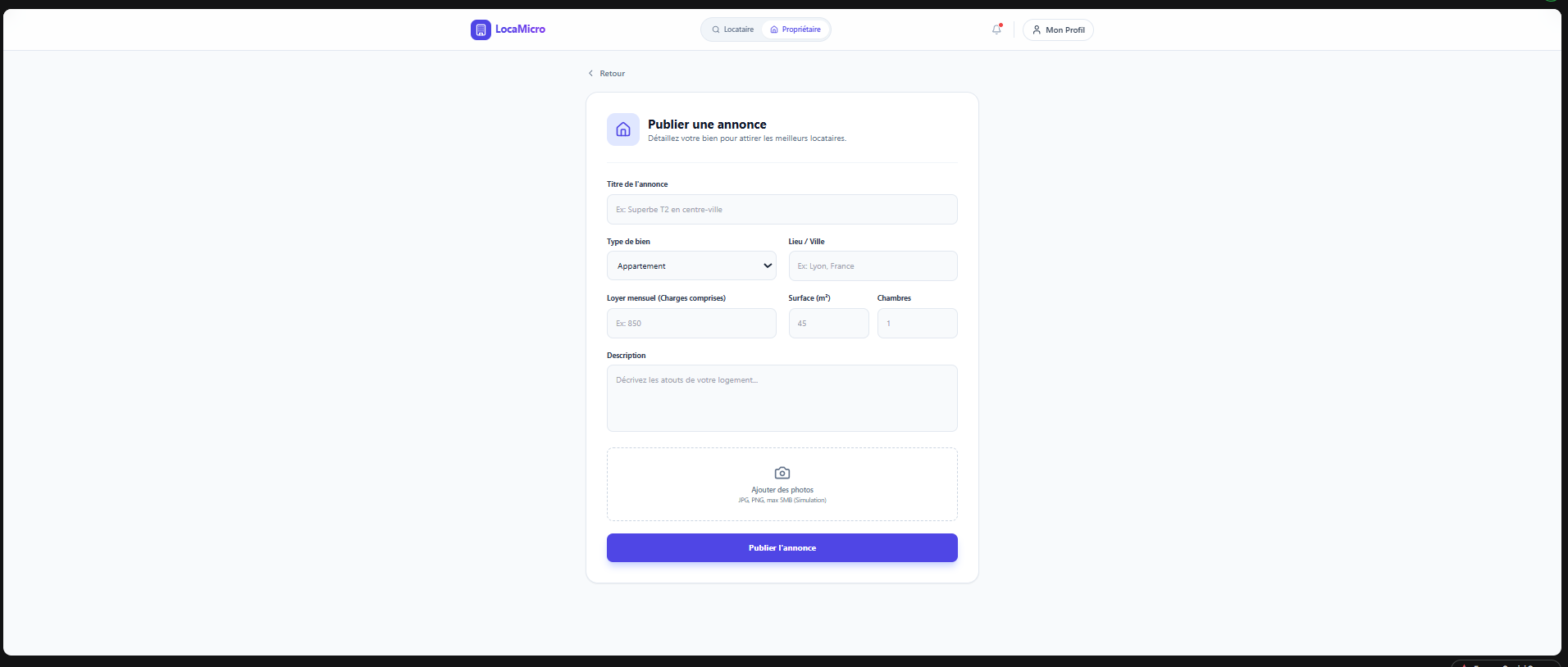
Démonstration
Dashboard Locataire — Mes candidatures

Slide 22
Loxia en chiffres
5
19
6
4
services (4 métier + gateway)
endpoints exposés
endpoints internes
bases de données isolées
8
10
16
6
conteneurs Docker
ADRs documentées
maquettes de référence
étudiants ingénieurs

Slide 23
Bilan & enseignements
Ce qu'on a appris, ce qu'on ferait différemment
✅ Ce qui a bien marché
💡 Ce qu'on ferait différemment
Découpage en bounded contexts très naturel une fois que chaque service a un propriétaire dans l'équipe
Générer les types TypeScript automatiquement depuis les specs OpenAPI de chaque service
La gateway comme seul validateur JWT simplifie considérablement les services downstream
Adopter RS256 (clé asymétrique) pour le JWT dès le début plutôt que HS256 partagé
Docker Compose avec healthchecks → zero surprise lors des intégrations
Ajouter OpenTelemetry + Jaeger dès les premiers services — le debug distributed est difficile
TanStack Query + Zustand → état front prévisible et clair sans boilerplate Redux
Introduire un message broker (RabbitMQ) pour les notifications — découplage naturel
Flyway → migrations versionnées, aucun conflit de schéma entre branches
Cookies HttpOnly pour les tokens dès le départ, pas de localStorage
Le compte unifié évite la gestion de rôles complexe tout en couvrant tous les use cases
Un vrai CI/CD (GitHub Actions) avec build autonome à chaque PR sur develop

Slide 24
📁 github.com/UgoDurand/Loxia
Merci !
📖 docs/architecture.md
🐳 docker compose up --build
Des questions ?
Ugo · Jonas · Nicolas · Cyril · Ibrahim · Tarek

